Slide 1
新南向政策對國境人流管理之挑戰與對策--–以桃園國際機場證照查驗為例
柯雨瑞教授
陳建鳴科員

Slide 2
目次
01
緒論
04
資料分析與討論
02
理論與文獻探討
05
結論與建議
03
研究設計

Slide 3
01
緒論

Slide 4
研究背景與動機
兩岸在九二共識上的歧見，導致在2008年至2016年大陸地區來臺觀光旅客快速成長的期間，自總統蔡英文於2016年上任後礙於兩岸政治問題致使陸客來臺觀光人數開始驟減。
陸客來臺數驟降
總統蔡英文在2016年競選總統時所提出的政見–「新南向政策」
世界第六大經濟共同體（經濟潛力、人口紅利）
國人配偶
東南亞國家免簽證或有條件式免簽證待遇。
104年 | 大陸地區 | 觀光 | 3,437,425
105年 | 大陸地區 | 觀光 | 2,845,547

Slide 5
國家 | 我國給予該國簽證待遇
新加坡 | 免簽證30天
馬來西亞 | 免簽證30天
泰國 | 免簽證14天
菲律賓 | 免簽證14天
汶萊 | 免簽證14天
印尼/緬甸/越南/柬埔寨/寮國 | 1、有條件式免簽證14天 持有美、加、澳、紐、日、韓、英或歐盟申根公約等先進國家永久居留證、有效或過期10年內之居留證或簽證者（新增適用條件：持紐澳電子簽證者，該電子簽證須尚在效期內；持日本簽證者，須檢附入境日本紀錄或下一段前往日本之機/船票）。 持有我國過去10年內簽證（不含「勞工」簽證、「觀宏專案」紙本或電子簽證及「其他事由」簽證）或外僑居留證（不含「外勞」事由），且無違常紀錄者。 2、觀宏專案最長30天免簽證 3、具一定條件中產階級菁英人士2–5年多次入境停留簽證

Slide 6
研究背景與動機
國境犯罪或違規問題
非法工作
色情產業
從事與許可目的不符之活動
偽造變造證件或冒用身分

Slide 7
研究目的
本研究目的在於探討新南向政策對我國國境人流管理所產生之挑戰有哪些？移民署國境事務大隊如何透過在國境線上之行政調查、證照鑑識方式將該等不法人士加以篩濾、攔阻於境外，落實保障合法、打擊非法，並提出可行的解決對策。

Slide 8
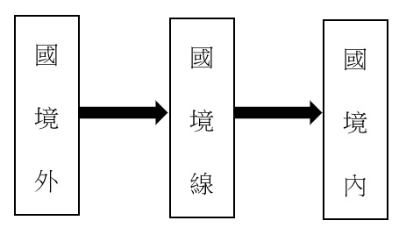
名詞定義
新南向政策
經貿合作（電廠、石化、ETC、都會捷運、環保工程及水資源等基礎建設）
人才交流（教育、產業）
資源共享（觀光、農業、醫療）
區域鏈結（雙邊投資協議或備忘錄）
國境人流管理
國境人流管理分為三個階段：
1、在國境外預先就人別做安全審核、篩濾或掌握相關情資。
2、在抵達我國境線上時就持有旅行證件真偽與人別是否符合，有無禁止入出我國等情事進行審查。
3、入境後針對在我國合法或非法停居留者進行管理與查察，違反相關停居留法規者將予以收容或驅逐出國。

Slide 9
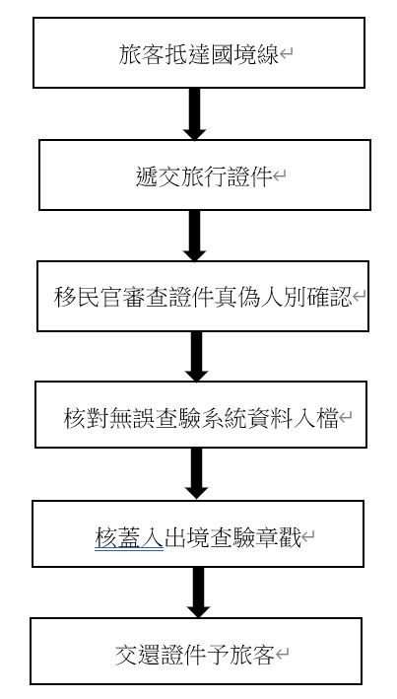
名詞定義
證照查驗
美國海關及邊境保護局（CBP）對證照查驗一詞稱為「入出境檢查」，係指在美國境外針對欲前往美國之美國公民或外國人事先進行身分查核，或在美國本土入境口岸處針對到來之美國公民或外國人進行身分與證件檢查，以確認該員得否入境美國。

Slide 10
02
理論與文獻探討

Slide 11
證照查驗之理論
國際法觀點
公民與政治權利國際公約第12條有關遷徙自由和住所選擇自由之規範：一、在一國領土內合法居留之人，在該國領土內有遷徙往來之自由及擇居之自由。
二、人人應有自由離去任何國家，連其本國在內。
三、上列權利不得限制，但法律所規定、保護國家安全、公共秩序、
公共衛生或風化、或他人權利與自由所必要，且與本公約所確認
之其他權利不牴觸之限制，不在此限。
四、人人進入其本國之權，不得無理褫奪。
人人有權離去任何國家，解釋上應指在出國權保障主體除本國人之外亦包括外國人，惟有權歸返其本國所保障權利主體應僅限本國人而不及於外國人。

Slide 12
證照查驗之理論
國家觀點
對於有危害國家安全、擾亂社會秩序、患有精神衛生疾病等非本國人，在簽證申請、證照查驗時有權對該等人員進行實體審查，除了可進行包括政治影響、經濟能力、道德品行、有無違反刑事或行政法規等面向消極考量之外，是否符合國家利益是為積極考量面向，依國際法上習慣，是否許可外國人進入本國乃是該國之自由裁量權，且不負有說明不許可進入理由之義務。
外國護照簽證條例第12條，當外國人向我國外交部申請入國簽證時，外交部除得審酌申請人個別情形，亦得審酌是否符合我國利益。

Slide 13
證照查驗之理論
個人權利觀點
自美國發生911恐怖攻擊事件後，各國邊境施防堵不法人士入國管制上加強反恐強度，尤其在各國邊境施入國管制上。惟基於世界人權宣言、公民與政治權利國際公約及中華民國憲法之規定，僅能在符合法定事由，諸如確保國家安全、維持國內社會秩序、促進公共利益或防止危害等正當理由始得對於人的遷徙自由、人身自由、隱私權加以限制，且應審慎衡酌國家安全與個人基本權利保障之衡平點。
入出國境證照查驗時，涉及個人的遷徙自由權、人身自由權、隱私權及財產權，根據中華民國憲法第23條規定，為防止妨礙他人自由、避免緊急危難、維持社會秩序，或增進公共利益所必要者外，得以法律限制憲法所列舉之自由權利。

Slide 14
證照查驗之理論
衡平觀點
國境人流管理往往涉及遷徙自由權、人身自由權、隱私權及財產權，在制定國境人流管理政策或法規時，一方面希望將有危害國家安全、影響社會秩序之人予以篩濾攔阻排除於境外，另一方面希望吸引國際優秀人才來我國從事專業工作，在經濟貿易、觀光旅遊、尖端科技對我國有利益之人來（留）臺。
近年入出國及移民法及外國專業人才延攬及僱用法等相關法規，由過往以國家安全或社會秩序考量為主，已開始修法朝兼顧基本權利之保障，例如：外國人滿二十歲身心障礙子女無法自理者，仍得延長居留。

Slide 15
證照查驗之法令依據
法律
世界人權宣言第13條第1項規定：「人人在一國境內有自由遷徙及擇居之權。」第2項規定：「人人有權離去任何國家，連其本國在內，並有權歸返其本國。」
公民與政治權利國際公約第12條規定保障在一國領土內合法居留之人，有遷徙往來之自由；擇居之自由及人人應有自由離去任何國家，連其本國在內之權利。
中華民國憲法第二章關於人民之權利採例示規定，包括平等權、人身自由權、遷徙權、財產權，以及其他於不妨害社會秩序公共利益之權利均受憲法保障等概括規定。
以人權兩公約、中華民國憲法為基礎，於民國88年制定「入出國及移民法」，做為我國入出國人流管理主要法律之一。

Slide 16
證照查驗之法令依據
行政命令
現行入出國（境）之法律依其身分別之不同，分別訂定入出國及移民法、臺灣地區與大陸地區人民關係條例及香港澳門關係條例，然立法者無從就各該法律之具體事項鉅細靡遺規定，遂於各該法律中授權委由行政機關訂定命令為較詳盡之規範。
法律保留原則：積極之依法行政，乃規範行政機關所制定之命令非但不得抵觸法律，且須有法律之依據。
授權明確原則：法律授權之依據，授權之目的、範圍與內容均須明確並不得逾越法律授權之範圍與立法精神。

Slide 17
證照查驗之法令依據
 | 臺灣地區有戶籍國民 | 臺灣地區無戶籍國民 | 香港及澳門居民 | 大陸地區人民 | 外國人
法令依據 | 1、入出國及移民法 2、入出國查驗及資料蒐集利用辦法 | 1、入出國及移民法 2、入出國查驗及資料蒐集利用辦法 3、個人生物特徵識別資料蒐集管理及運用辦法 | 1、香港澳門關係條例 2、入出國查驗及資料蒐集利用辦法 3、個人生物特徵識別資料蒐集管理及運用辦法 | 1、臺灣地區與大陸地區人民關係條例2、入出國查驗及資料蒐集利用辦法 3、個人生物特徵識別資料蒐集管理及運用辦法 | 1、入出國及移民法 2、入出國查驗及資料蒐集利用辦法 3、個人生物特徵識別資料蒐集管理及運用辦法

Slide 18
國境人流管理之挑戰
在近年桃園國際機場入境旅客量快速增加，在2019年已突破2千4百萬人次，預估移民官一年平均每人入境查驗人數約6萬人，在前有大量旅客量需要快速查驗消化，後有犯罪集團或不法份子非法入國之威脅，如何確保國境安全又能兼顧使合法、低風險旅客快速查驗通關，針對非法、高風險旅客加以攔阻、篩濾，國境事務大隊在證照查驗面臨著諸多挑戰。
偽造、變造旅行證件
冒用他人合法旅行證件
未經查驗闖關入境
來臺從事與許可目的不符活動
證照查驗移民官員額不足
硬體設備故障

Slide 19
03
研究設計

Slide 20
研究架構
新南向國家旅客來臺現況
證照查驗面臨之挑戰或困境
查獲規避證照查驗犯罪手法或違規樣態
國境線對策與防制作為

Slide 21
研究範圍
機關範圍
對象範圍
資料蒐集範圍
桃園國際機場內政部移民署國境事務大隊
1、實務第一線移民官
2、實務單位主管(官)
3、專家學者
因COVID-19不開放新南向國家旅客以免簽證或有條件式免簽證來臺

Slide 22
蒐集資料方法
文獻分析法
文獻分析法是透過文獻的蒐集、分析、歸納、研究來提取所需資料，對文獻作客觀而有系統的描述的一種方法。
深度訪談法
深度訪談法係由研究者事先就研究主題所欲探知之事實擬定問題大綱，透過與受訪者面對面的談話，進而獲取所需的資訊，再經由記錄、整理、分析等過程，獲取希望得到的結果。

Slide 23
04
資料蒐集與討論

Slide 24
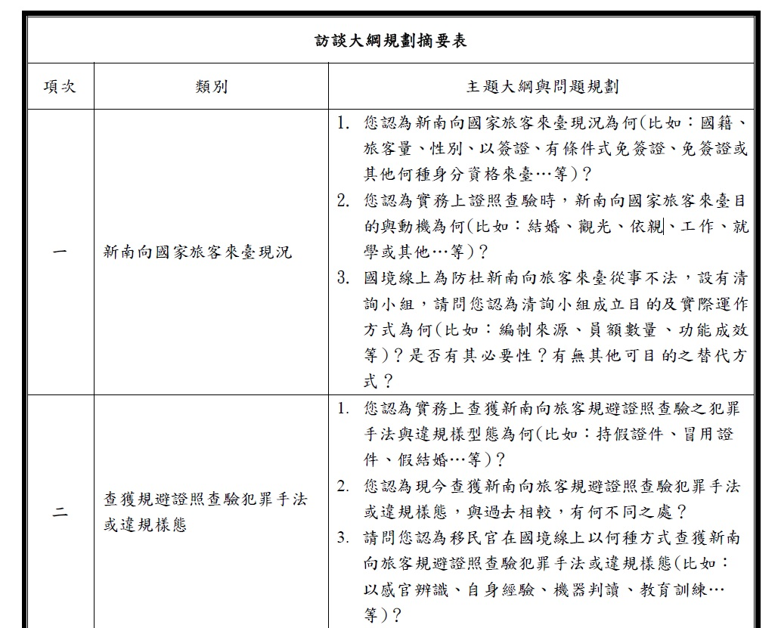

Slide 25
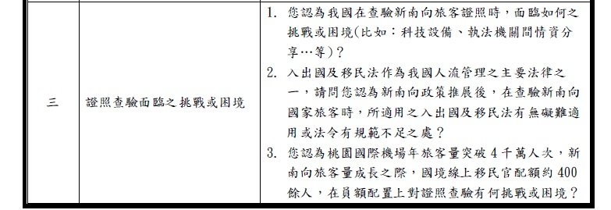

Slide 26
編號 | 服務單位 | 職稱 | 服務年資 | 訪談議題
A | 中央警察大學國境警察學系 | 教授 | 32年 | 新南向政策對國境人流管理之挑戰與對策-以桃園機場證照查驗為例。
B | 內政部移民署國境事務大隊 | 副大隊長 | 42年 | 新南向政策對國境人流管理之挑戰與對策-以桃園機場證照查驗為例。
C | 內政部移民署國境事務大隊桃園機場四隊 | 隊長 | 43年 | 新南向政策對國境人流管理之挑戰與對策-以桃園機場證照查驗為例。
D | 內政部移民署國境事務大隊桃園機場四隊 | 分隊長 | 13年 | 新南向政策對國境人流管理之挑戰與對策-以桃園機場證照查驗為例。
E | 內政部移民署國境事務大隊桃園機場四隊 | 科員 | 6年 | 新南向政策對國境人流管理之挑戰與對策-以桃園機場證照查驗為例。
F | 內政部移民署國境事務大隊桃園機場四隊 | 科員 | 5年 | 新南向政策對國境人流管理之挑戰與對策-以桃園機場證照查驗為例。
G | 內政部移民署國境事務大隊桃園機場四隊 | 科員 | 5年 | 新南向政策對國境人流管理之挑戰與對策-以桃園機場證照查驗為例。
H | 內政部移民署國境事務大隊桃園機場四隊 | 科員 | 30年 | 新南向政策對國境人流管理之挑戰與對策-以桃園機場證照查驗為例。
I | 內政部移民署國境事務大隊入出國查驗監控隊 | 科員 | 7年 | 新南向政策對國境人流管理之挑戰與對策-以桃園機場證照查驗為例。
J | 內政部移民署國境事務大隊松山機場隊 | 科員 | 5年 | 新南向政策對國境人流管理之挑戰與對策-以桃園機場證照查驗為例。

Slide 27
新南向旅客來臺現況
新南向國家旅客來源國與來臺資格
問題：您認為新南向國家旅客來臺現況為何(比如：國籍、旅客量、性別、以簽證、有條件式免簽證、免簽證或其他何種身分資格來臺…等)？
受訪者普遍認為新南向來源國以越南、印尼、泰國及菲律賓為多數，來臺資格以免簽證、有條件式免簽證為多數。
受訪者F、H、I認為來臺觀光以女性為多，來臺工作以男性為多。
受訪者F、J並認為除來臺觀光、商務工作之外，亦有新南向國家旅客是因依親、婚姻來臺。

Slide 28
新南向旅客來臺現況
新南向國家旅客來臺目的與動機
問題：您認為實務上證照查驗時，新南向國家旅客來臺目的與動機為何(比如：結婚、觀光、依親、工作、就學或其他…等)？
受訪者普遍認為新南向國家旅客來臺動機以觀光為多數，受訪者J認為以商務為目的來自新加坡、馬來西亞旅客較常見，受訪者D、E、F、H、I認為新南向國家旅客常查遇來臺探親或依親，可能與本國民婚娶配偶來自越南、泰國、印尼國民為數不少或同鄉親朋好友已來臺工作或依親多年。
受訪者D、F、G、I認為除了以觀光、探親為目的之外，亦有少部分新南向國家旅客來臺求學，例如新加坡、馬來西亞、越南、印尼等國之外籍學生。

Slide 29
新南向旅客來臺現況
國境清詢小組成立目的與運作方式
問題：國境線上為防杜新南向旅客來臺從事不法，設有清詢小組，請問您認為清詢小組成立目的及實際運作方式為何(比如：編制來源、員額數量、功能成效等)？是否有其必要性？有無其他可達目的之替代方式？
受訪者均認為國境線上有成立清詢小組的必要性，受訪者B、C、G認為清詢小組編制過小人力不足，勤務時段為早上7點至晚上7點，無法配合桃機24小時運作時間恐有漏洞。
受訪者G、H另認為清詢小組成員為各隊支援性質，非額外的編制來源，在國境線上各分隊已人力不足情況下仍輪流支援清詢小組，排擠到各隊人力，應在不影響各隊人力之下另外成立正式清詢編制。

Slide 30
查獲規避證照查驗犯罪手法或違規樣態
新南向旅客證照查驗犯罪手法與違規樣態
問題：您認為實務上查獲新南向旅客規避證照查驗之犯罪手法與違規樣型態為何(比如：持假證件、冒用證件、假結婚…等)？
受訪者E、F、G、I認為，新南向旅客偽造或變造東六免簽憑證或特定國家簽證之犯罪手法在國境線上亦屬常見，可能原因在於當事人遭我國境管不得來臺，若於申請系統輸入原始身分資料無法經系統審核通過。
受訪者A認為，現今給予新南向國家旅客來臺多元申請管道，已不需透過非法方式闖關。
受訪者J認為除冒用身分、偽造或變造證件之外，以假結婚方式來臺從事非法活動企圖以合法掩護非法，於國境線上也有查獲案例。

Slide 31
查獲規避證照查驗犯罪手法或違規樣態
新南向旅客證照查驗犯罪手法或違規樣態今昔之異同
問題：您認為現今查獲新南向旅客規避證照查驗犯罪手法或違規樣態，與過去相較，有何不同之處？
受訪者普遍認為新南向國家旅客過往規避證照查驗之犯罪手法或違規樣態以持用假的旅行證件、以不實身分申請旅行證件或冒用他人旅行證件，有賴國境線上已建置外來人口生物特徵辨識系統，於證照查驗時均須按壓指紋比對身分，現今已較少以此手法闖關。
受訪者A認為現今我國給予新南向國家旅客諸多簽證便利措施，已不再需要以非法手段，而是改以合法申請入臺後再從事與許可目的不符活動。
受訪者J則認為有以破壞或修改個人生物特徵方式企圖規避證照查驗，以及婚姻面談案件以假結婚方式申請團聚來臺。

Slide 32
查獲規避證照查驗犯罪手法或違規樣態
移民官查獲新南向旅客規避證照查驗之方法
問題：請問您認為移民官在國境線上以何種方式查獲新南向旅客規避證照查驗犯罪手法或違規樣態(比如：以感官辨識、自身經驗、機器判讀、教育訓練…等)？
受訪者A、B、D、E、F、I、J認為透過移民官之個人感官經驗、機器判讀及教育訓練均係查獲新南向旅客規避證照查驗之方法。
受訪者C認為是以機器判讀的方式進而查獲新南向旅客規避證照查驗，尤其以個人生物特徵系統比中冒用身分最為常見。
受訪者G、H認為是透過移民官個人經驗，例如透過移民官對可疑旅客之口詢進而發覺有異，及以機器判讀，以此二種方法查獲新南向旅客規避證照查驗同等重要。

Slide 33
證照查驗面臨之挑戰或困境
證照查驗面臨之挑戰或困境
問題：您認為我國在查驗新南向旅客證照時，面臨如何之挑戰或困境(比如：科技設備、執法機關間情資分享…等)？
受訪者B、C、D、E、F、H、I認為國境證照查驗移民官人力不足，未隨旅客量增加而相對應增加移民官員額，清詢小組由國境線上各隊派人支援，將導致人力更加不足。
受訪者B、D認為面對新南向旅客之挑戰與困境為語言，移民官考試雖有各不同語言組，惟分發至國境之移民官未必是東南亞語言組。
受訪者C、F、G、J認為科技設備老舊、數量不足、欠缺整合及機場硬體及動線設計不佳，若無新穎及完善之科技設備，可能導致證照查驗人力負荷更為沉重。

Slide 34
證照查驗面臨之挑戰或困境
入出國及移民法之妥善性
問題：入出國及移民法為我國人流管理之主要法律之一，請問您認為新南向政策推展後，在查驗新南向國家旅客時，所適用之入出國及移民法有無礙難適用或法令有規範不足之處？
受訪者A認為入出國及移民法以外的其他相關規定可能有適法性上的疑義，例如觀光局所訂定東南亞國家優質團體旅客來臺觀光作業簽證規範，未明示依據何法律授權所訂定。
受訪者B、C、D認為入出國移民法有關違反之處罰與管制入國之規定已不合時宜，處罰過輕且未按照情節輕重訂定不同罰則。

Slide 35
證照查驗面臨之挑戰或困境
受訪者G認為入出國及移民法欠缺多國語言，尤其新南向政策後東南亞國家旅客經清詢被拒絕入境往往不解因何故遭拒絕入境。
受訪者H認為在我國遞解出境或接收他國遞解出境來臺之問題未詳加規定，導致實務上無所適從。

Slide 36
證照查驗面臨之挑戰或困境
移民官配額與人力規劃
問題：您認為桃園國際機場年旅客量突破4千萬人次，新南向旅客量成長之際，國境線上移民官配額約400餘人，在員額配置上對證照查驗有何挑戰或困境？或您認為在未來人力配置可如何規劃或其他建議？
受訪者均認為桃園國際機場證照查驗之移民官員額不足，應盡速增補移民官員額。
受訪者D、E、F、G、I、J認為證照查驗移民官人力不足將可能對國境安全有所影響，例如：因人力不足導致休息用餐時間過短，為求消化大量旅客量而快速查驗造成資料誤漏登、未詳實確認人別、控管對象闖關、脫逃、誤放或因長時間查驗導致勞累影響情緒造成旅客投訴事件影響觀感。

Slide 37
證照查驗面臨之挑戰或困境
受訪者A認為應提升移民署組織位階及移民官之官等，彰顯對移民事務之重要性。
受訪者B認為在未增補人力之前朝向機器設備紓解旅客量，提升我國國民註冊自動通關率，減少證照查驗所需證件種類。
受訪者C認為若要減少桃園機場移民官外流，應提供良好工作環境與勤務制度。
受訪者F建議將桃園機場鄰近之機場提供班機起降，避免班機於一個時段內密集降落在桃園機場。

Slide 38
國境線對策與防制作為
開放新南向國家簽證優惠待遇對我國境安全之危害
問題：您認為開放新南向國家旅客簽證優惠待遇後，有無對我國境安全造成危害？原因為何？
受訪者G認為開放新南向國家旅客簽證優惠措施之後有利於我國增加觀光收入，對國境安全尚無危害。
其餘受訪者均認為對我國境安全有危害，我國相較東南亞等新南向國家仍較具經濟上吸引力，開放簽證優惠措施後可免除申請實體簽證即可持憑護照或線上申請憑證即可來臺，對國境安全及境內社會秩序帶來一定之危險，例如虛偽之陳述從事假觀光真賣淫、假觀光真打工、假留學真賣淫、專案觀光團入境後集體脫逃行方不明。
受訪者A並認為給予新南向國家簽證優惠待遇後，可能讓中國大陸情治人員以此做為中轉、漂白管道，藉此來臺從事有危害國安之行為。

Slide 39
國境線對策與防制作為
防制新南向旅客對國境危害之對策
問題：您認為新南向旅客來臺對國境造成之挑戰或風險，有何防制對策或作為(比如：組織面、法令面或執行面)？
受訪者A、D認為可透過訂定周延且適切之法令並立法納入科技輔助執法來防制危害，對於違反法令之行為予以嚴懲以防杜危害。
受訪者B、G、I認為透過旅客抵達國境線上時加強口詢釐清來臺目的並將篩濾有危害之旅客依法拒絕入境。
受訪者E、H認為可從更新硬體及軟體設備著手，例如增建新一代自動通關供符合使用自動通關旅客自助通關，減少移民官人力支出及查驗負荷量。

Slide 40
國境線對策與防制作為
受訪者F認為應從簽證控管防制，不開放東六免簽證來臺，該措施危險性高且查驗流程繁雜耗時。
受訪者C、J認為可從控管停留期限方向著手，可依照不同國家風險度分別給予免簽證、有條件式免簽證之停留期限，非一律給予免簽證14天，應由入出國境管機關職司證照查驗之移民官依據旅客不同個別審酌給予停留期限。

Slide 41
國境線對策與防制作為
新南向政策開放簽證優惠待遇之建議
問題：請問您對新南向政策有關提供新南向國家旅客簽證優惠措施，有何意見或建議？
受訪者A、B、F、H、J認為應審酌新南向各別國家不同風險程度為相對應之控管，高風險之國家應申請我國實體簽證或提出相關保證。
受訪者E、G認為不需要開放過多簽證優惠待遇措施，針對新南向國家旅客應申請我國實體簽證，除可實質審查之外亦可達到簡化國境證照查驗所需文件加速查驗流程。
受訪者C、I認為東六免簽證措施應落實審查，該旅客取得特定國家之簽證應確實有入境該國之紀錄方得據以申請我國東六免簽證，並提出更多相關佐證確保來臺無疑。
訪者D認為應從新南向政策整體性重新檢視，尤其法規面應有嚴謹及妥適之規定，對於違反法規之處罰亦應明確及嚴格執行。

Slide 42
05
結論與建議

Slide 43
研究發現
新南向國家旅客來臺現況
我國推展新南向政策將印尼、泰國、菲律賓、越南、緬甸、柬埔寨、寮國、馬來西亞、新加坡、印度、尼泊爾、巴基斯坦、孟加拉、斯里蘭卡、不丹、汶萊、澳大利亞及紐西蘭等18國納入新南向國家，來臺現況以來自印尼、泰國、菲律賓、越南等國家為大宗，少部分來自馬來西亞、新加坡、印度及澳洲等國，來臺目的大多以觀光、工作、依親等事由為實務上證照查驗常見事由，部分係以商務及就學為目的，性別比若以觀光、依親事由來臺則以女性為多，工作事由以男性為多數。

Slide 44
研究發現
查獲規避證照查驗犯罪手法或違規樣態
實務上查獲新南向國家旅客規避證照查驗犯罪手法或違規樣態以持用偽造或變造之護照、我國或他國簽證、入臺憑證、冒用身分、虛偽不實陳述、假結婚等方式尤為常見。
尚未建置個人生物特徵辨識系統前較多以偽造、變造護照及更改姓名、出生日期等非法方式企圖規避證照查驗。
建置個人生物特徵辨識系統後，國境線上查遇新南向國家旅客案件以虛偽不實之陳述規避證照查驗較為常見，尤其發生在得以免簽證來臺之國家，亦常查遇因案遭我國限制來臺而冒用他人合法證件之方式企圖規避查驗監控以及透過假結婚等方式來臺於國境線上最為常見。

Slide 45
研究發現
查獲規避證照查驗犯罪手法或違規樣態
國境線上移民官面對此等風險以定期實施查驗實務講習、鑑識講習、監控講習及人臉辨識之教育訓練，持續添購自動通關設備、建置個人生物特徵辨識系統、證照查驗圖比圖系統、光學放大鏡及新一代護照讀取機等科技設備輔助人別確認及證照資料之正確性，以及透過移民官個人經驗等方式並行。

Slide 46
研究發現
證照查驗面臨之挑戰或困境
最主要面臨人力不足困境，國境線時常面臨許多突發案件，例如：通緝、留置、禁止入境、涉密人員禁止出國、限制赴陸等需查證及處置之案件，查獲偽造、變造旅行證件或冒用身分等刑事案件及清詢發現虛偽陳述依法拒絕入境之案件、線前警戒、役男檯、自動通關引導均需支出一定人力。
科技設備不足、老舊、機場證照查驗檯及等待區腹地設計不良。
入出國及移民法年久失修。(逾期罰鍰、管制年限)

Slide 47
研究發現
國境線對策與防制作為
國境事務大隊桃園機場一隊、二隊、三隊、四隊、五隊共同支援人力組成清詢小組成員數約6至8人，勤務時段為上午7時至下午7時，勤務內容為專責各分隊於證照查驗時針對高風險或有疑慮對象交查需進一步盤查詢問釐清來臺目與事實是否相符。
該小組非組織法上正式之編制，而係各隊支援性質之臨時編組，可能導致支援成員更替頻繁尚未熟稔即更替，且人力僅6至8人面對線上交查清詢旅客量過多時恐無法落實有效清詢，此外清詢小組勤務時段僅上午7時至下午7時，對於桃園國際機場24小時可供班機起降，於非清詢小組上勤時間則無法清詢。

Slide 48
研究發現
國境線對策與防制作為
有條件式免簽之東南亞國家人民來臺先行上網查核（實務稱為東六免簽），無法詳實審核申請人資料之真實性與正確性，以及該憑證係依據其他國家所核發之有效居留證或有效簽證以及逾期10年以內之居留證或簽證，導致旅客抵達國境線上證照查驗時，移民官查驗東六免簽旅客需耗費較其他旅客多的時間查驗資料正確性，以及需要判斷其他國家所核發之居留證或簽證之真實性，造成國境線上查遇東六免簽證旅客必須增加較多人力與時間查驗。

Slide 49
研究建議
組織面
提升法定組織位階
增補員額
繁重加給

Slide 50
提升法定組織位階
我國為跟上國際趨勢走向與國際接軌，於近年亦積極從法規及政策面著手，由過往移出從寬、移入從嚴走向法規及政策之鬆綁，因此入出國（境）人次屢創新高，移民事務亦趨多元與繁雜，內政部移民署執掌我國移民事務，現為行政院三級機關，組織編制員額2千餘人，為有效整合移民資源使移民政策從規劃到執行更具一體性。

Slide 51
增補員額
桃園國際機場入出國(境)人次創新高、處置案件量多且繁雜，為防杜對我國有危害之外來人口入境，於國境線上設有清詢小組針對高風險旅客進行詢問調查，該小組成員來源係各隊以支援方式組成，非屬正式編制與獨立成員來源，可能造成清詢小組成員更替過於頻繁且各隊已人力不足情況下，再行自線上各查驗隊支援人力至清詢小組，可能影響原查驗隊運能。

Slide 52
繁重加給
桃園國際機場執行證照查驗之移民官查驗旅客量與案件繁雜度均屬各機場、港口之最，建議可參酌警政繁重加給制度，針對旅客量較多、案件繁雜之機場、港口，給予適當之加給，希冀讓桃園機場國境事務大隊除育才之外，亦能達到留才與攬才。

Slide 53
研究建議
法律面
修訂入出國及移民法罰則與管制
法規命令之適法性
明文賦予執行人員行政調查權
義務人或利害關係人之救濟權

Slide 54
入出國及移民法罰則與管制
移民事務時空背景已不同往昔，入出國及移民法做為我國人流管理主要法律，其中有關逾期停（居）留之裁罰規定以及違反入出國及移民法經遣送或限令出國後管制來臺年限之規定，似已有不合時宜且未依情節輕重而有相應適當之規定。

Slide 55
法規命令之適法性
「東南亞國家優質團體旅客來臺觀光作業簽證規範」第1條規定，為促進印度、印尼、菲律賓、越南、緬甸、柬埔寨、寮國優質觀光團來臺，特訂定本規範（觀宏專案），然該規範內有關接待旅行社之保證與管制規定，若旅客入境後有逾期停留、行方不明團員達3人，觀光局得暫停旅行社送件資格1個月，團員如逾期未歸，接待旅行社應負擔強制出國及收容期間必要費用，此部分涉及處罰之規範應以法律或法律明確授權始得為之，然此規範未明列法源依據。

Slide 56
賦予執行人員行政調查權
實務上清詢時要求受詢問人提供手機通訊紀錄受檢，惟移民官要求交付手機通訊紀錄受檢之權及受詢問人交付之義務，未於入出國及移民法有明文規定，本文建議宜參酌海關緝私條例第10條、第11條規定，例如：移民署執行職務之人員有正當理由認為違反入出國及移民法情事業已發生者，得勘驗、搜索，有正當理由認為有違反入出國及移民法情事者，得令其交付物件受檢，明文規定賦予移民官相當之檢查權限，除可敦促移民官依法調查外，亦可透過立法給予執行職務之移民官法律上之保障。

Slide 57
義務人或利害關係人之救濟權
入出國及移民法有關暫予留置、要求檢查通訊紀錄、人員遣返或遞解出境及拒絕入境，對個人遷徙權、財產權、隱私權及人身自由權有侵害時，現行法規未賦予相對人得表示異議或提起行政救濟之機會，本文建議可參酌警察職權行使法第29條、第30條之規定，於入出國及移民法明文增訂，例如：義務人或利害關係人對內政部移民署依入出國及移民法行使職權之方法、應遵守之程序或其他侵害利益之情事，得於行使職權時當場陳述理由表示異議，執行人員認為有理由應立即停止或更正執行行為，認為無理由得繼續執行，若執行人員違法行使職權，有國家賠償法所定國家負賠償責任之情事者，人民得依法請求損害賠償，使落實國境人流管理時能同時兼顧人權保障。

Slide 58
研究建議
執行面
統一與簡化查驗文件
增設與更新科技設備

Slide 59
統一與簡化查驗文件
我國在人流管理對象分為臺灣地區有戶籍國民、臺灣地區無戶籍國民、外國人、大陸地區人民、香港及澳門居民等不同身分別，各種身分別所需具備之旅行文件亦不盡相同且過於繁雜，而推展新南向政策又開放諸多國家簽證優惠待遇，包括免簽證、有條件式免簽證或專案團體來臺旅遊等措施，致使移民官於國境證照查驗因各身分別所需具備旅行文件亦不盡相同且複雜，造成查驗流程繁瑣費時，尤其東六免簽憑證於證照查驗時資料核對最為費時，本文建議移民署宜與其他有關部門會商，針對簽證或旅行文件等，不同身分別所需具備旅行文件趨於統一、簡化及提升辨識度。

Slide 60
持續增設與更新科技設備
第一代E-Gate已建置多年，辨識速度與靈敏度恐已趨於老舊，第二代F-Gate因採購程序問題暫未開放外來人口使用，最新型第三代E-Gate辨識速度與靈敏度較精準快速，除可供本國人及外來人口使用，且結合註冊自動通關之功能，本文建議汰除或更新舊式自動查驗通關設備或軟體，積極爭取預算擴建第三代E-Gate，持續強化與精進系統整合與資料維護。

Slide 61
報告完畢
恭請指導

